Slide 1
ОТКРЫТЫЙ УРОК ПО МУЗЫКЕ, посвященный 50-летию Дня Космонавтики
«Через тернии к звездам»

Slide 2
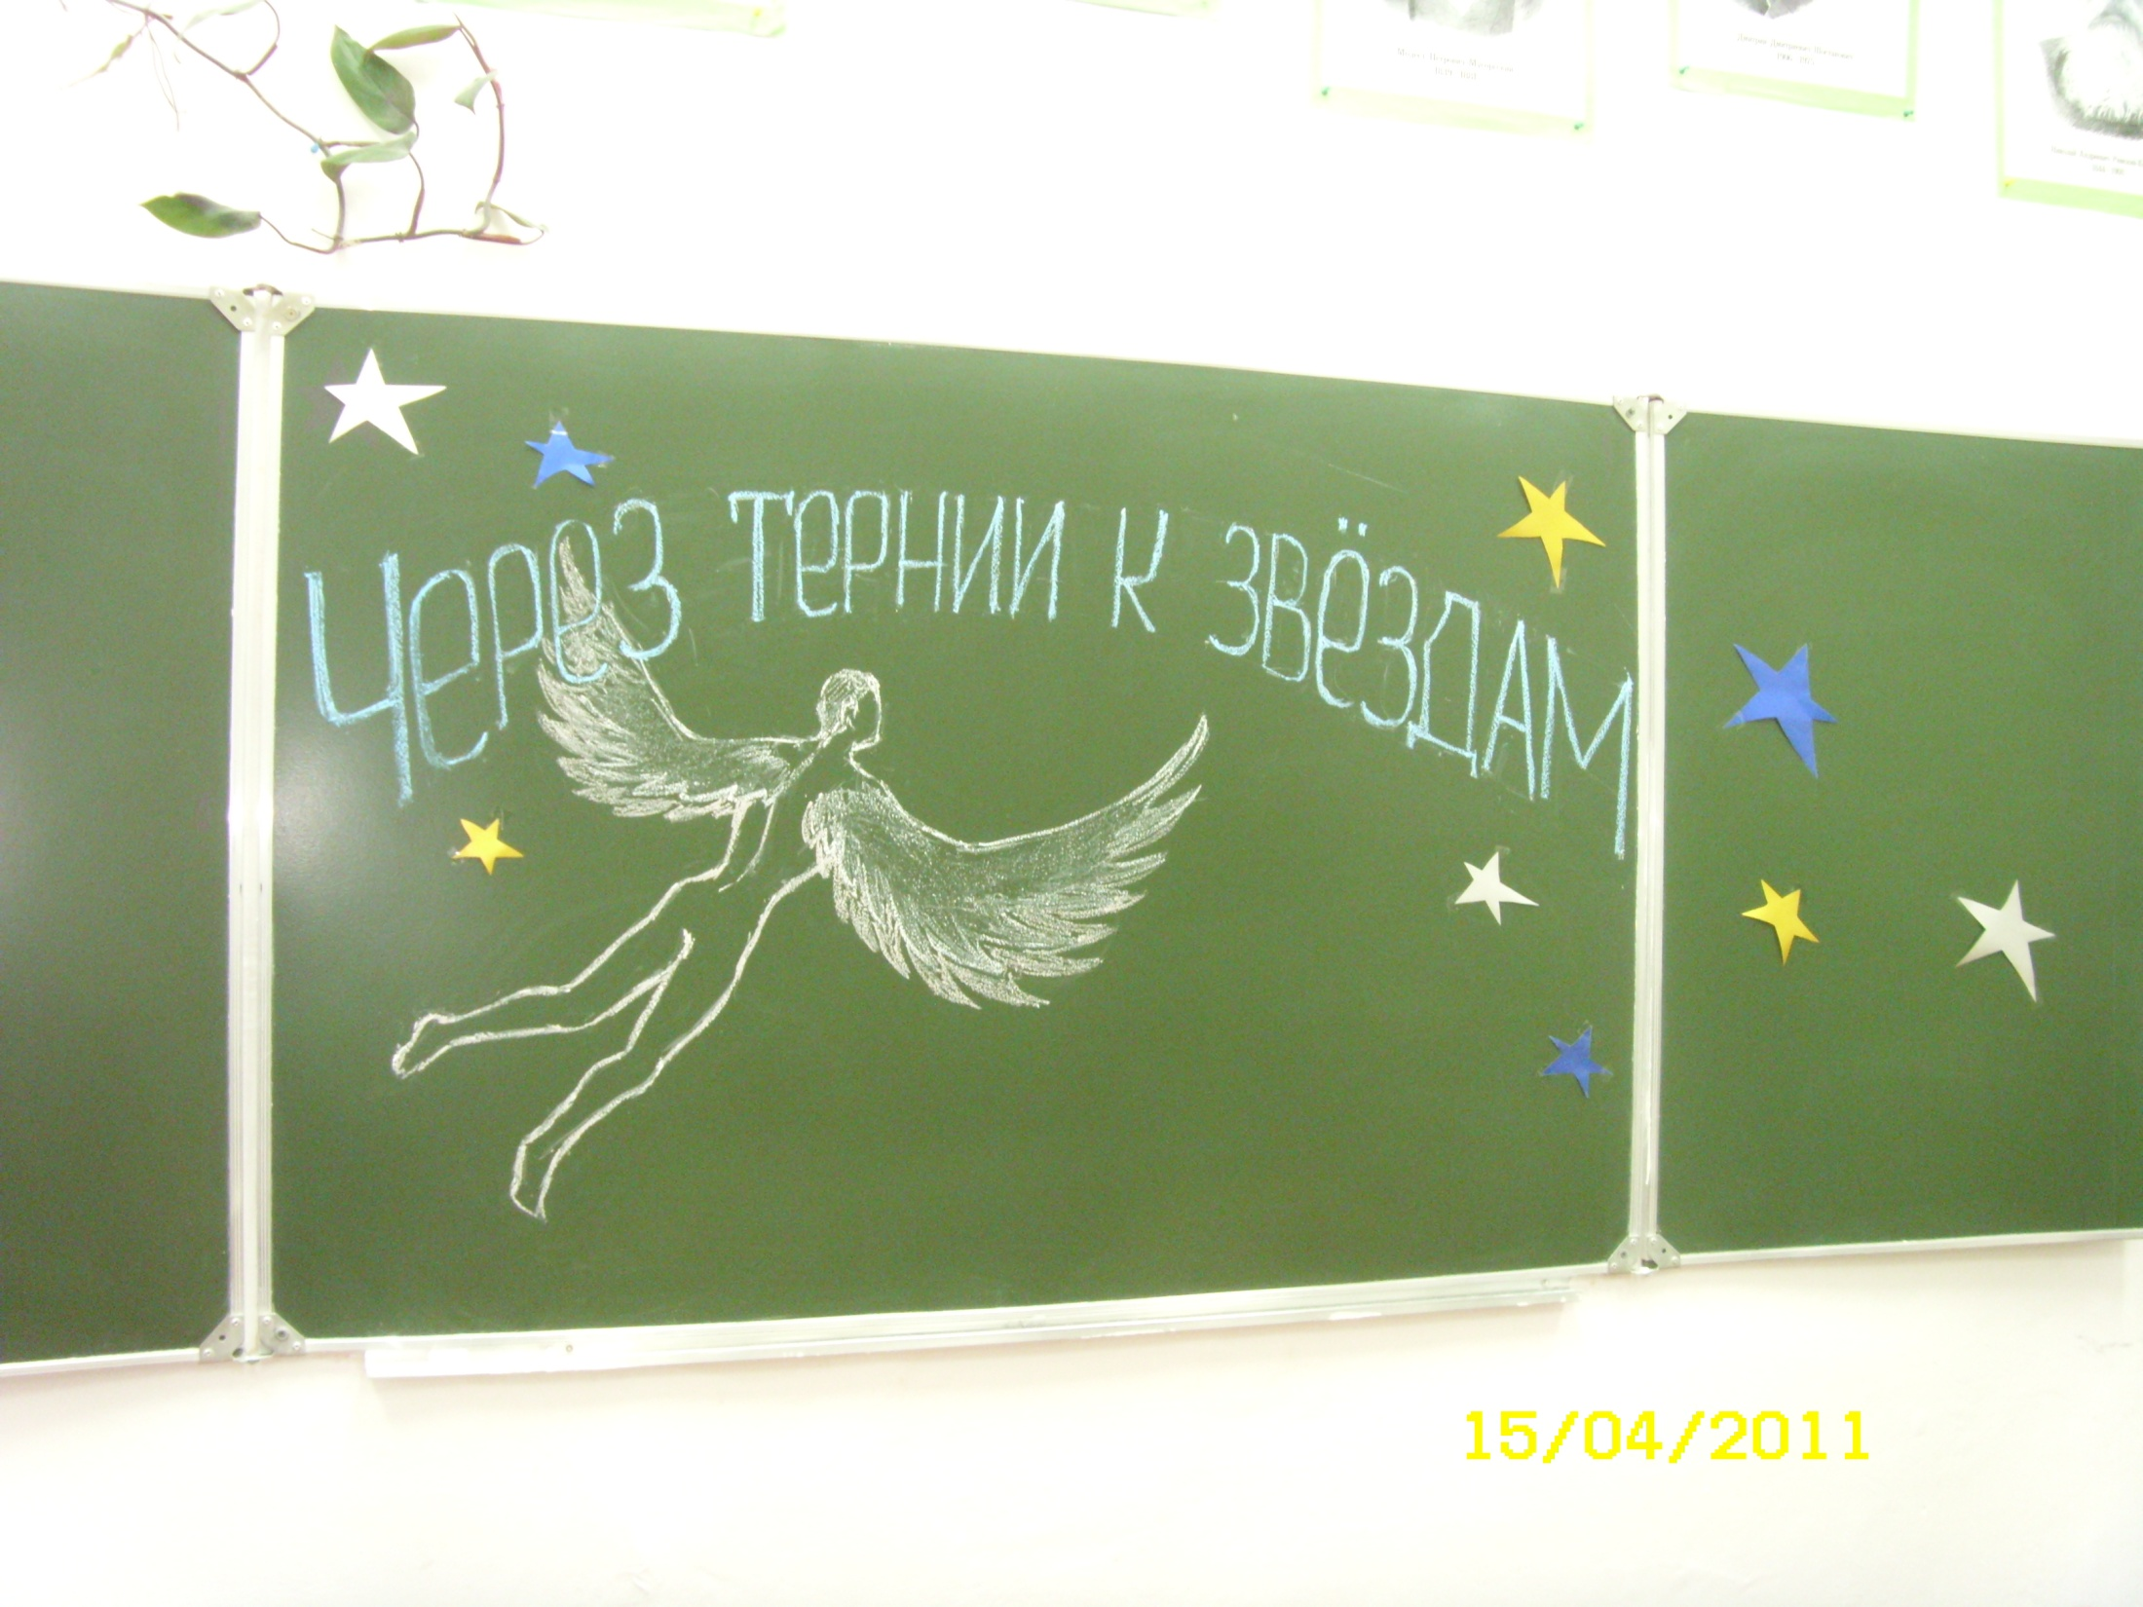

Slide 3
Древние греки считали, что музыка – это отражение космической гармонии и пропорционального строения Мира. По их мнению, планеты движутся и, вследствие этого, издают звуки. Чем дальше планета находится от центра мироздания, тем выше звук она издает. В итоге, все планеты создают своеобразный ансамбль – космическую музыку.
И. Кеплер утверждал, что жизнь космоса – это ни на миг не прекращающаяся музыка, что каждая планета имеет особый голос. Сатурн и Юпитер поют низко, это басы. Марс- тенор. Земля и Венера- низкие женские голоса- альт и контральто. А Меркурий- высокий голос, дискант.

Slide 4
А вы знаете, что 2500 тысячи лет назад Пифагор изобрел гамму из семи нот, то есть основу музыки, которая фактически не изменилась с тех пор. Гамма разделена на интервалы, или пропорции. То есть вся гамма – это пропорции, а пропорциональность – один из объективных критериев красоты и отражение космической гармонии. Давайте споем гамму и прислушаемся к космической гармонии, как считали древние греки (исполнение песни «Звуки музыки»).

Slide 5
В 1983 году на телевизионном конкурсе «Песня года» прозвучала песня В. Мигули Л. поперечного «Трава у дома», которая мгновенно стала популярной. И спустя время ей официально был присвоен статус первого Гимна российской космонавтики. Официальный сертификат о присвоении песни статуса гимна был подписан руководителем Центра подготовки космонавтов имени Ю. Гагарина Героем ССССР РФ Сергеем Крикалевым и вручен лидеру группы «Земляне» Сергею Скачкову. Стало своеобразным ритуалом, что перед стартом космонавты в обязательном порядке слушают и поют эту песню. (Просмотр клипа 1983 года и исполнение песни).

Slide 6
Под композицию «Магический полет» группы «Спейс» дети нарисовали на звездочках свои самые заветные, фантастические мечты, интересные идеи и проекты. Если человек в далекие времена мечтал только подняться над землей, в 20-м веке он преодолел земное притяжение, то сегодня люди мечтают исследовать другие планеты и звезды. Желаем вам, чтобы все тернии и преграды, которые будут на вашем пути, не остановили вас в достижении своей цели, своей мечты.

Slide 7
Подготовила и провела урок
Учитель музыки ГОУ «Адыгейская республиканская гимназия»
Кийко Наталья Владимировна
15 апреля 2011 года

